Slide 1
BİRLEŞTİRİM
Yılmaz KILIÇASLAN

Slide 2


PROGRAMLAMA = VERİ + KONTROL
Bilgisayar Programı =
Veri Yapıları +
Kontrol Yapıları
... bilgiyi düzenler ...
... algoritmayı düzenler ...
Prolog Programı
recursion via e.g. lists
recursion via self-calling
Prolog Programı =
Birleştirim +
  Geriye iz sürerek bilgisayım

Slide 3
BİLDİRİMSEL VE PROSEDÜREL YORUMLAMA
“eğer β₁, β₂, …, ve β_{n} doğru ise, α doğrudur.”
α :- β₁, β₂, …, β_{n}.
“α’yı çözmek (gerçekleştirmek) için,
β₁, β₂, …, ve β_{n}’i çöz (gerçekleştir).”

Slide 4
PROLOG YORUMLAYICISI
PROLOG PROGRAMI
PROLOG
YORUMLAYICISI
SONUÇ
SORGU

Slide 5
TERMİNOLOJİK AÇIKLAMA
EŞİTLİK OLARAK BİRLEŞTİRİM
SUBSTITUTION
Terim_1 = Terim_2
A substitution is a finite set (possibly empty) of pairs
of the form X_{i} = t_{i}, where X_{i} is a variable and t_{i} is a
term, and X_{i} ≠ X_{j} for every i ≠ j, and X_{i} does not occur
in t_{j}, for any i and j.
Birleştirim Operatörü
EXAMPLES OF SUBSTITUTION
{X = mary, Y = sarah}; {Z = 3}; and W = {}
APPLICATION OF A SUBSTITUTION
The result of applying a substitution θ to a term A,
denoted by Aθ, is the term obtained by replacing
every occurrence of X by t in A, for every pair X = t
in θ.

Slide 6
BİRLEŞTİRİM (ÖRNEKLER) - I
(9) ?- X = a, Y = fonk(X).
X = a,
Y = fonk(a)
(10) ?- X = Y, Z = fonk(X).
X = Y,
Z = fonk(Y)
(11) ?- X = Y, Z = fonk(X), W = fonk(Y).
X = Y,
Z = W, W = fonk(Y)
(12) ?- X = Y, Z = fonk(Y), W = fonk(X).
X = Y,
Z = W, W = fonk(Y)
(13) Y = X, Z = fonk(Y), W = fonk(X).
Y = X,
Z = W, W = fonk(X)

Slide 7
BİRLEŞTİRİM (ÖRNEKLER) - II
(14) ?- X = a, X = b.
false.
(15) ?- X = çift(can, oya), X = çift(can, suna).
false.
(16) ?- X = Y, X = Z, X = W, X = A.
X = Y, Y = Z, Z = W, W = A

Slide 8
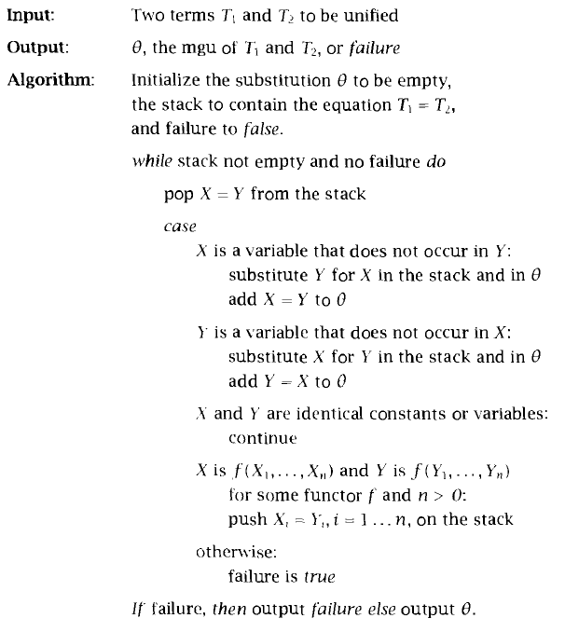
BİR BİRLEŞTİRME ALGORITMASI
(1) ?- X = a.
X = a
(2) ?- X = pred(a).
X = pred(a)
(3) ?- X = Y.
X = Y
(4) ?- a = Y.
Y = a
(5) ?- pred(a) = Y.
Y = pred(a)
(6) ?- a = a.
(7) ?- X= X.
(8) ?- pred(X, b(c)) = pred(a, b(Y)).
X = a,
Y = c
(From Sterling and Shapiro (1992))

Slide 9
ALIŞTIRMALAR
A. Bir yorumlayıcıyı meta program yapan nedir?
B. Bir yorumlayıcı hangi mantıksal sonuçları döndürebilir?
C. Bir yorumlayıcı (mantıksal bir sonuçla birlikte) hangi yan etkileri döndürür?
D. Aşağıdaki birleştirim işlemelerinde hangilerinin başarılı olacağını belirleyin?
1. A = b.
2. B = a.
3. a = b.
4. pred(f(X), b) = pred(f(Y), Z)
5. pred1(a, b, C, d) = pred2(a, B, c, D)
6. pred(pred(pred())) = pred(pred(A)).
7. [a, B, c, D] = [A, b, C, d].
8. [a|[b|C] = [a, b, c, d]
9. [] = [X|Xs]
10. [a, b, c, d] = [a|_].

Slide 10
TEŞEKKÜRLER!

